Slide 1

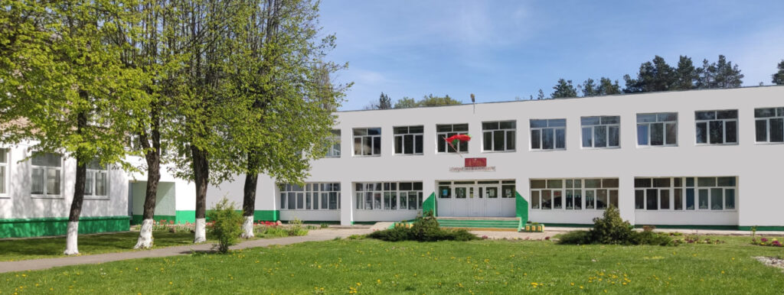
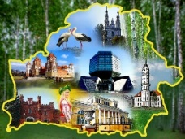
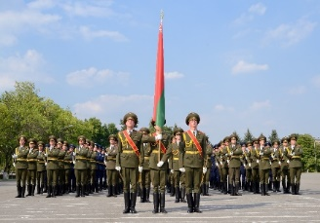
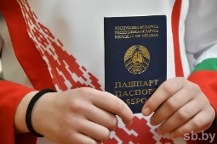
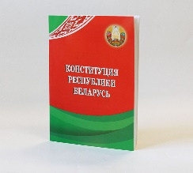

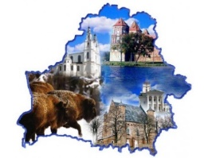


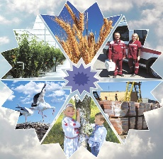
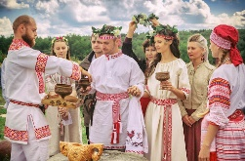
Государственное учреждение образования «Средняя школа №15 г. Могилева»
Быть достойным гражданином Республики
Беларусь – быть преданным своей Родине
  Быть достойным гражданином Республики Беларусь –
  значит в любую минуту быть готовым защитить её
Виртуальный альбом активного гражданина «Быть достойным гражданином Республики Беларусь – значит…..»
Быть достойным гражданином Республики Беларусь –
чтить законы своего государства и брать на себя
ответственность за будущую судьбу своей страны
Быть достойным гражданином Республики Беларусь –
значит быть частью белорусского общества
Быть достойным гражданином Республики Беларусь –
значит занимать активную гражданскую позицию
Быть достойным гражданином Республики Беларусь –
значит грамотно пользоваться своими правами,
честно и добросовестно исполнять свои обязанности
Быть достойным гражданином Республики Беларусь –
значит гордится достижениями Беларуси
Быть достойным гражданином Республики Беларусь –
значит знать и уважать историю своей страны,
белорусского народа
Быть достойным гражданином Республики Беларусь –
значит разделять и поддерживать духовные
ценности белорусского общества

Slide 2
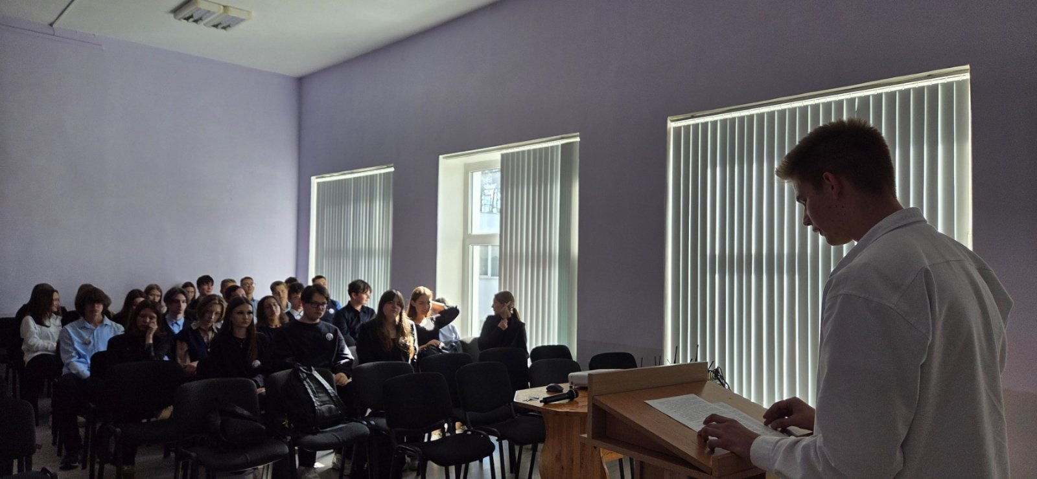
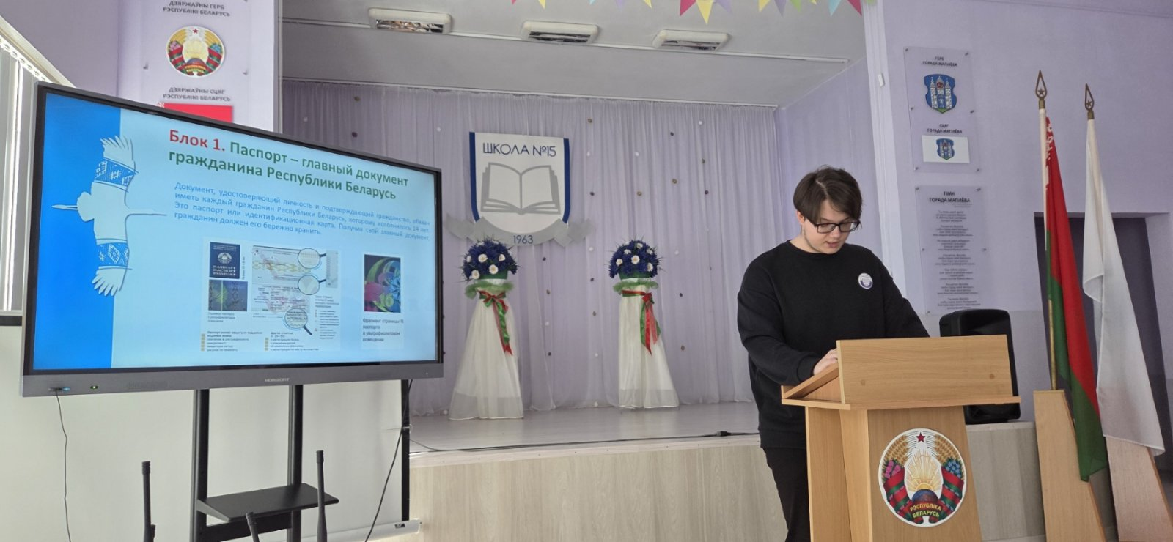
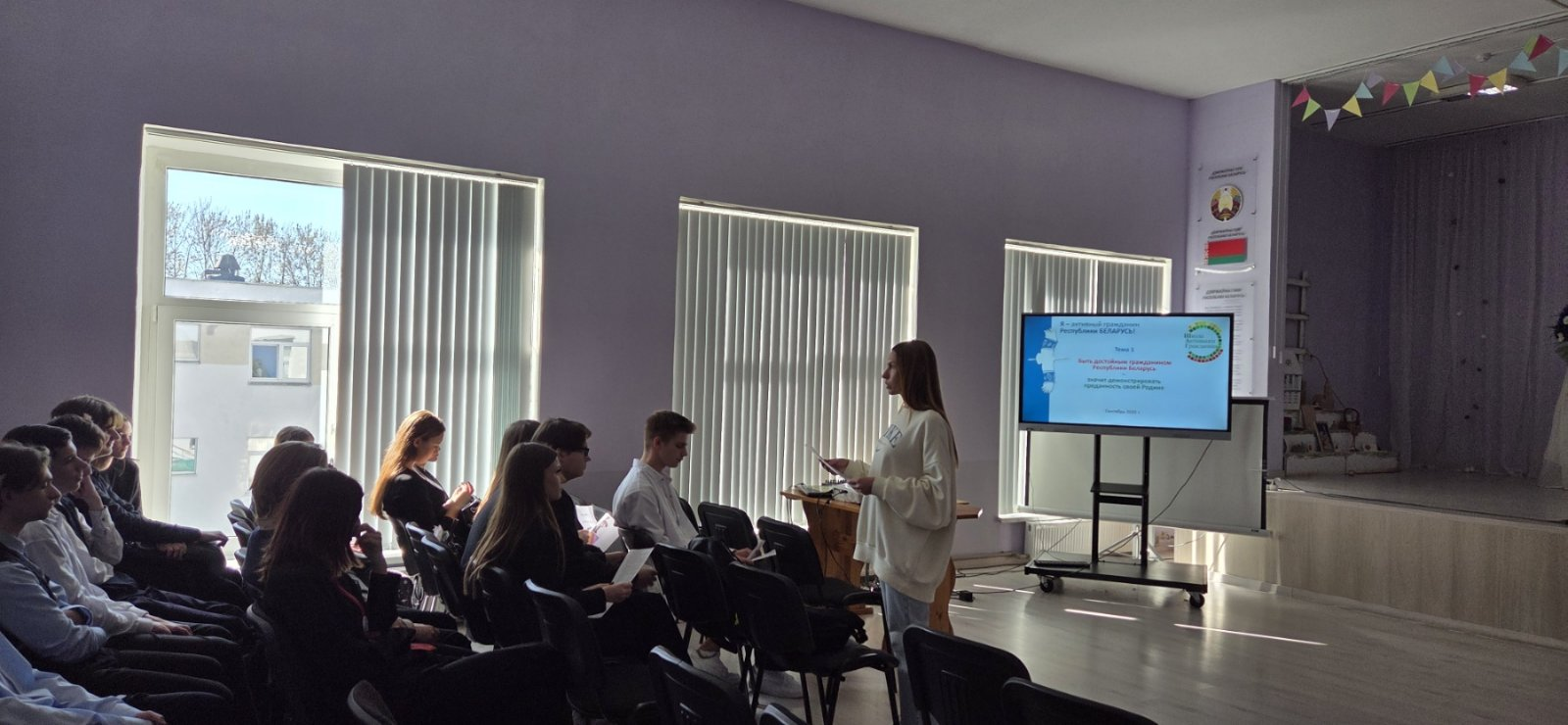
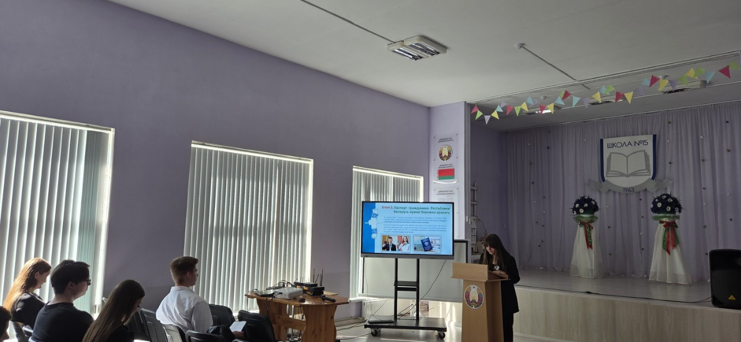
Быть достойным гражданином Республики Беларусь –
быть преданным своей Родине

Slide 3
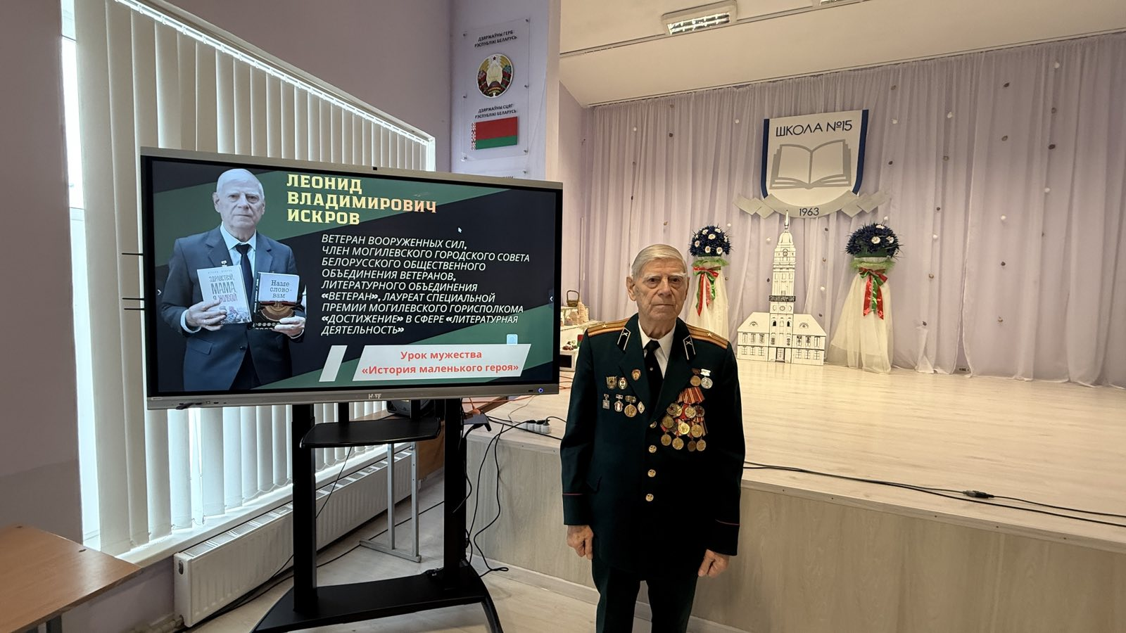
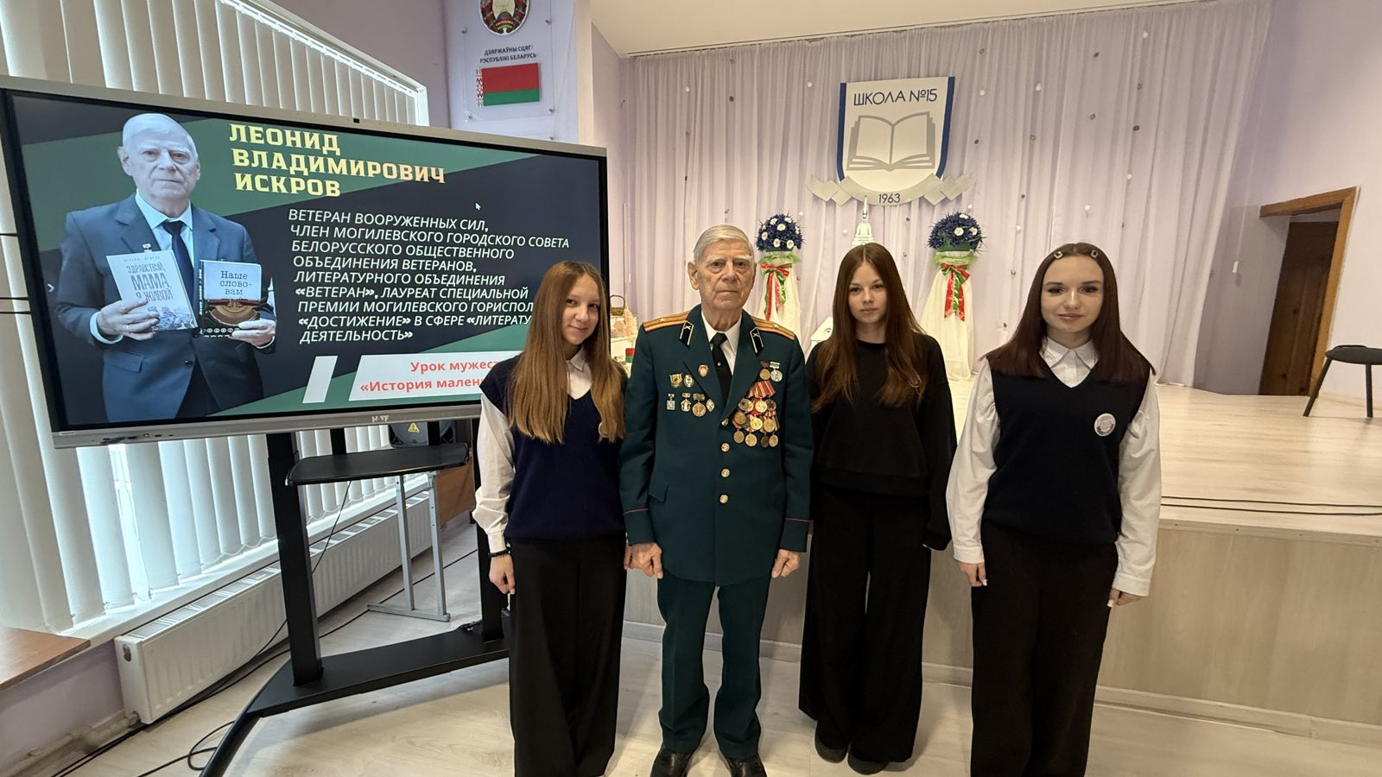
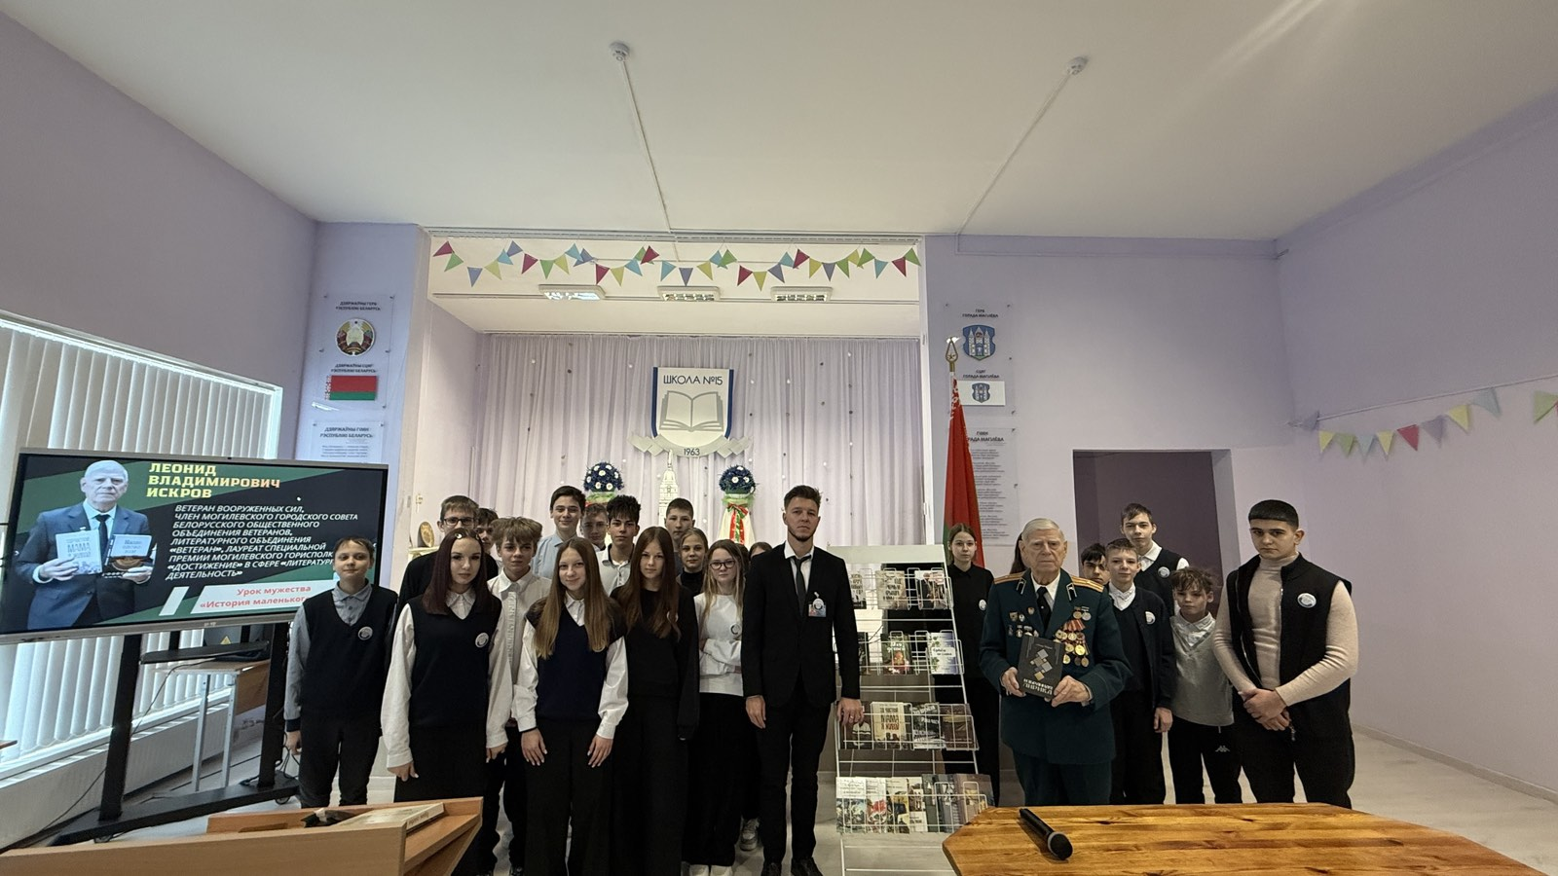
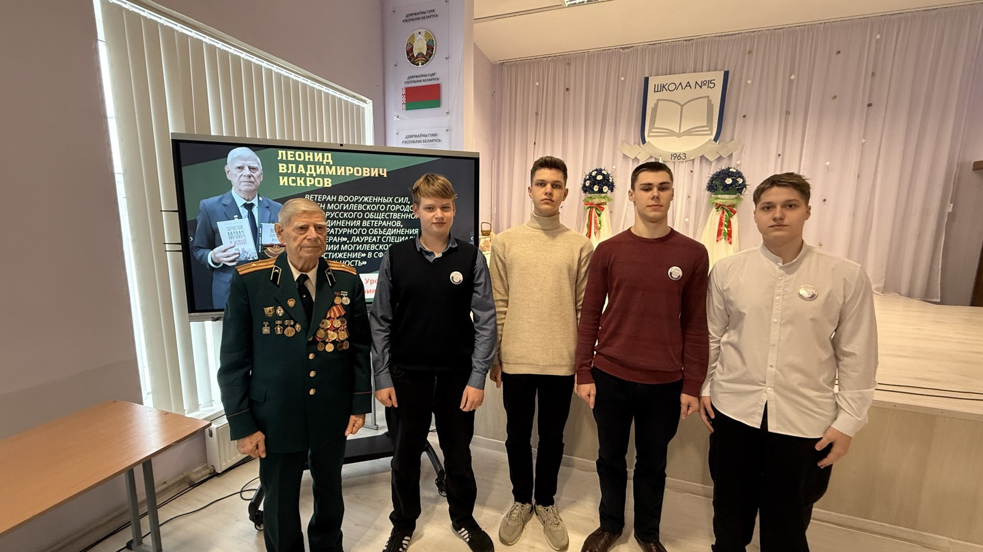
Быть достойным гражданином Республики Беларусь – чтить законы своего государства и брать на себя ответственность
за будущую судьбу своей страны

Slide 4
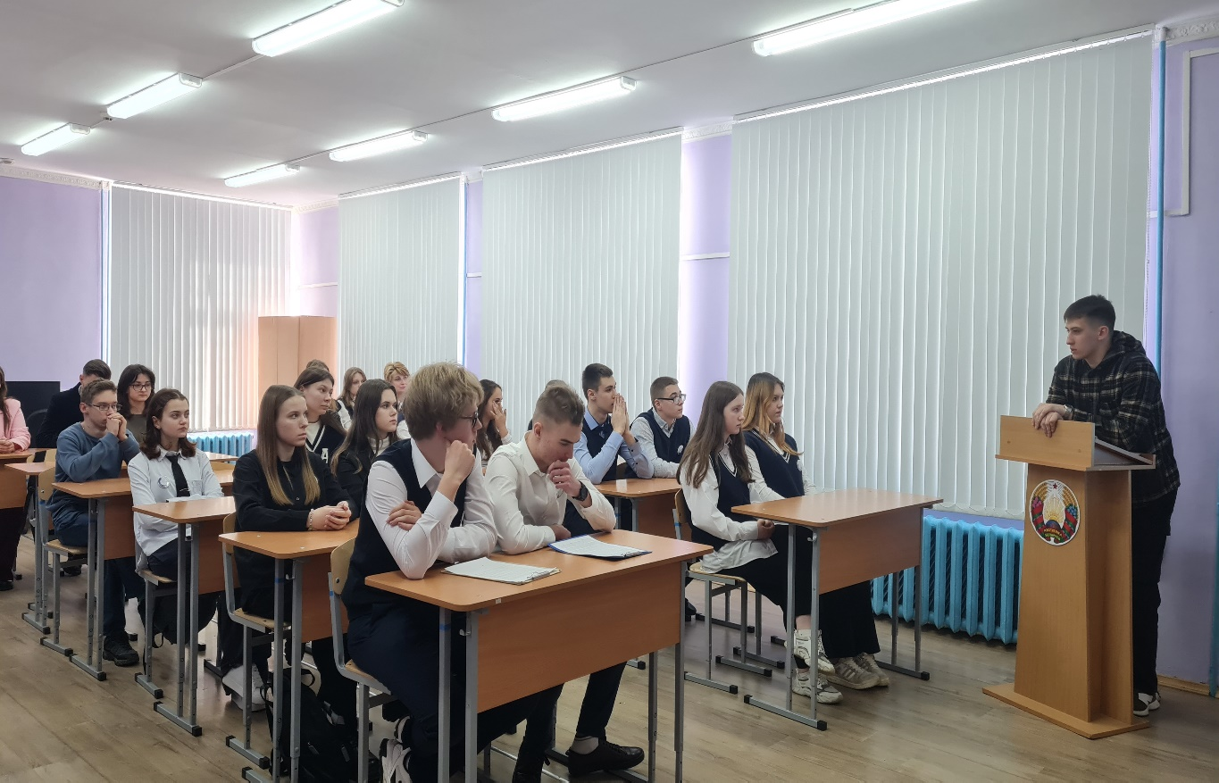
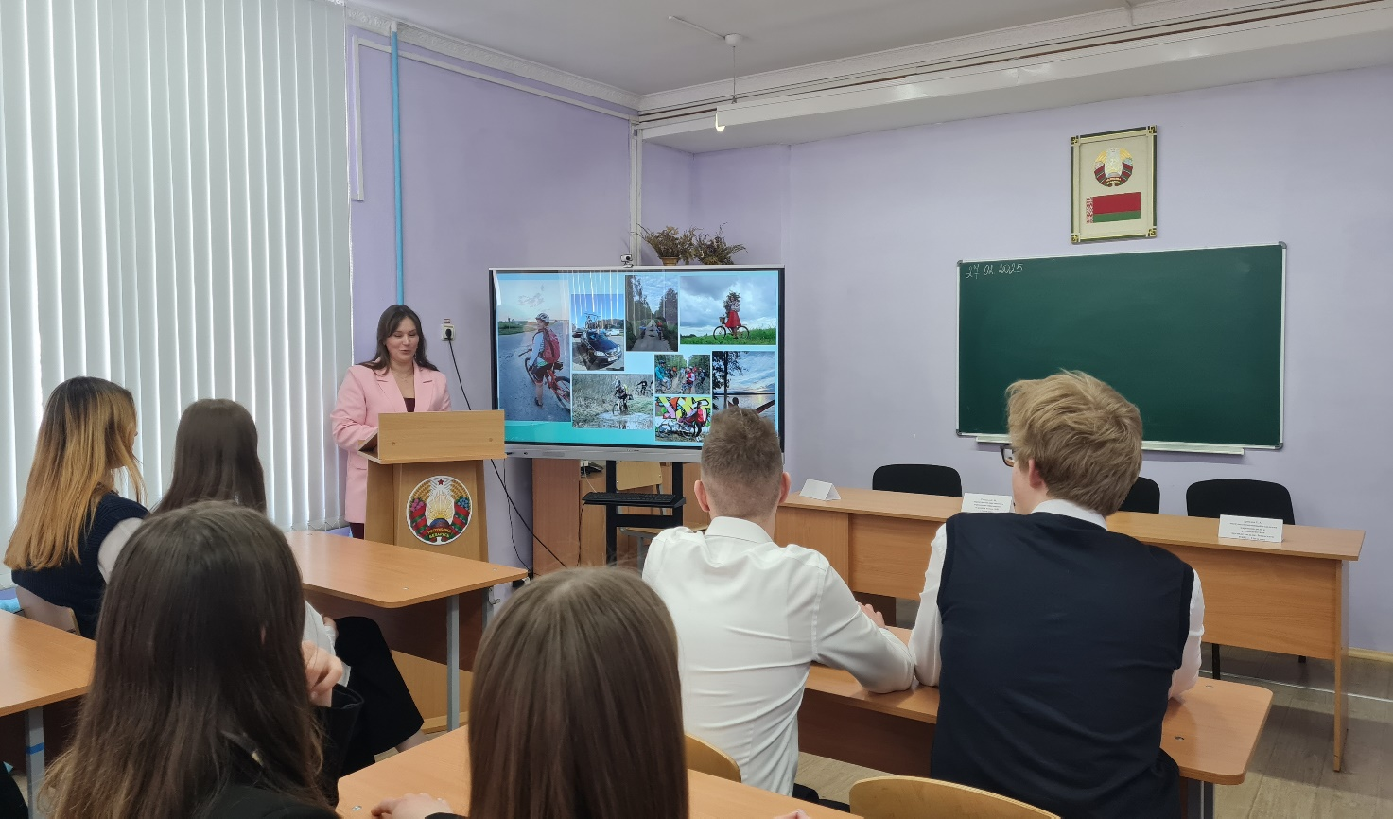
Быть достойным гражданином Республики Беларусь – значит грамотно пользоваться своими правами, честно и добросовестно исполнять свои обязанности

Slide 5
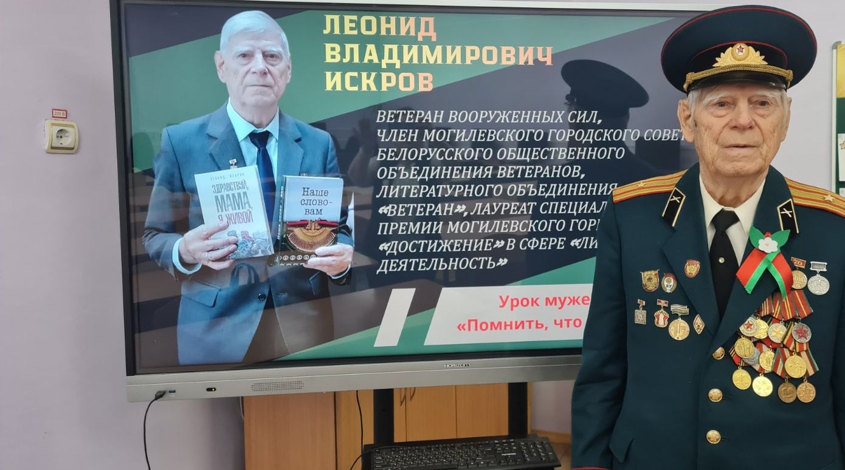
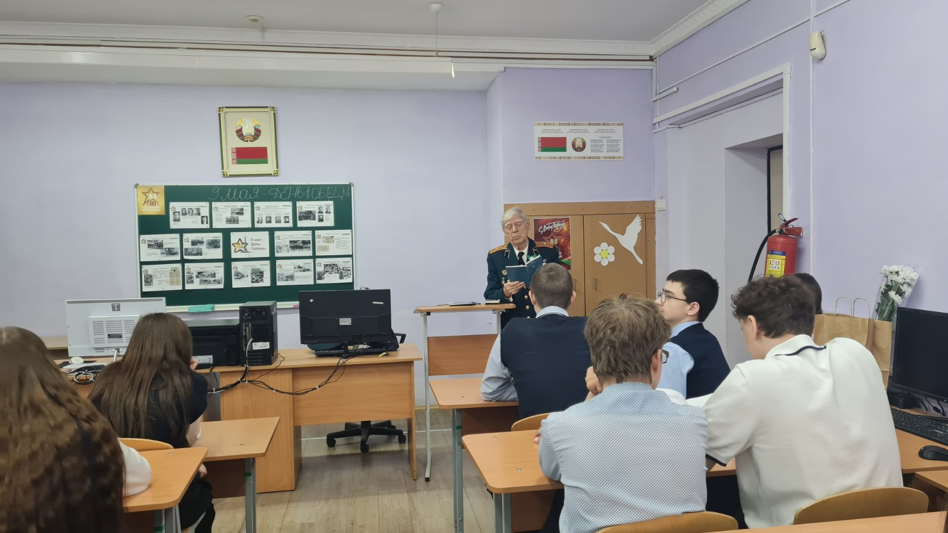
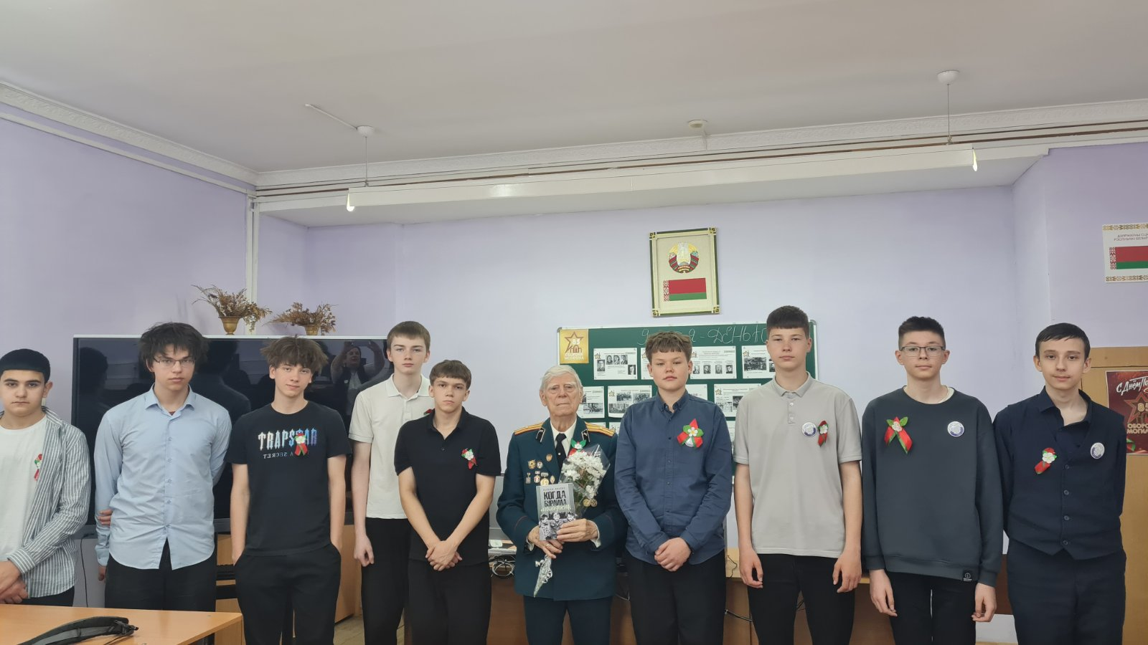
Быть достойным гражданином Республики Беларусь – значит знать и уважать историю своей страны, белорусского народа

Slide 6
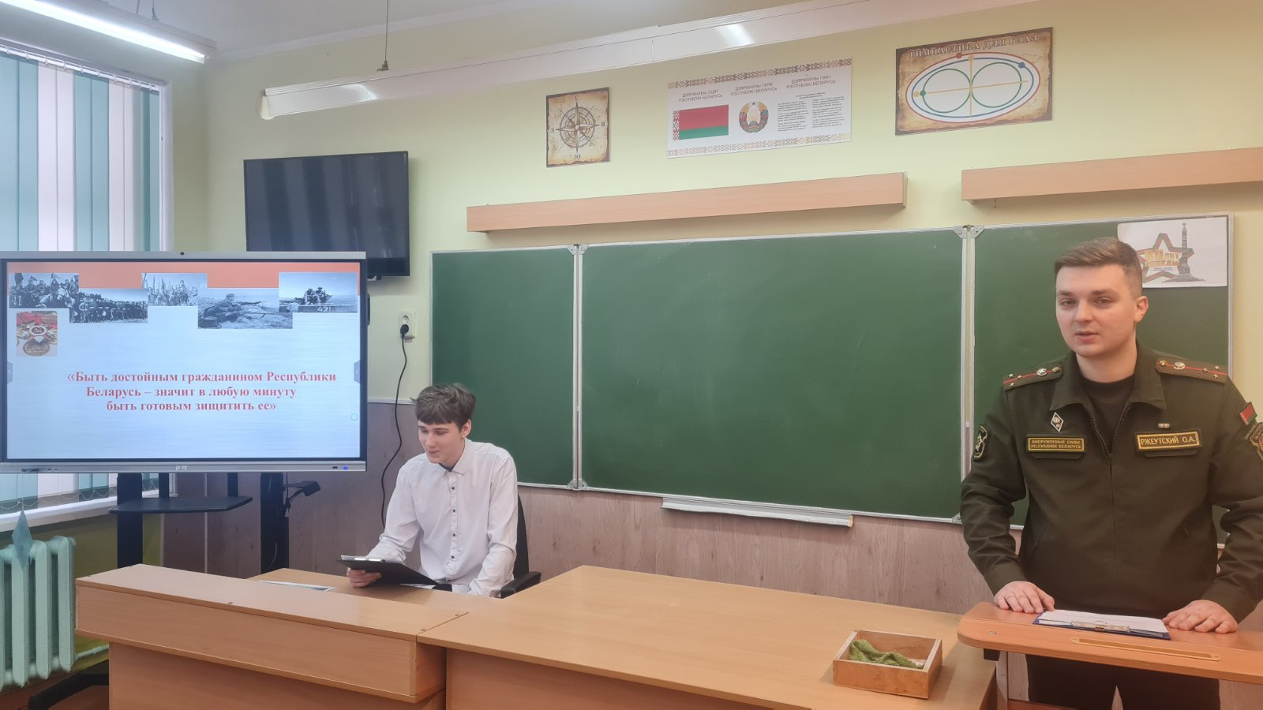
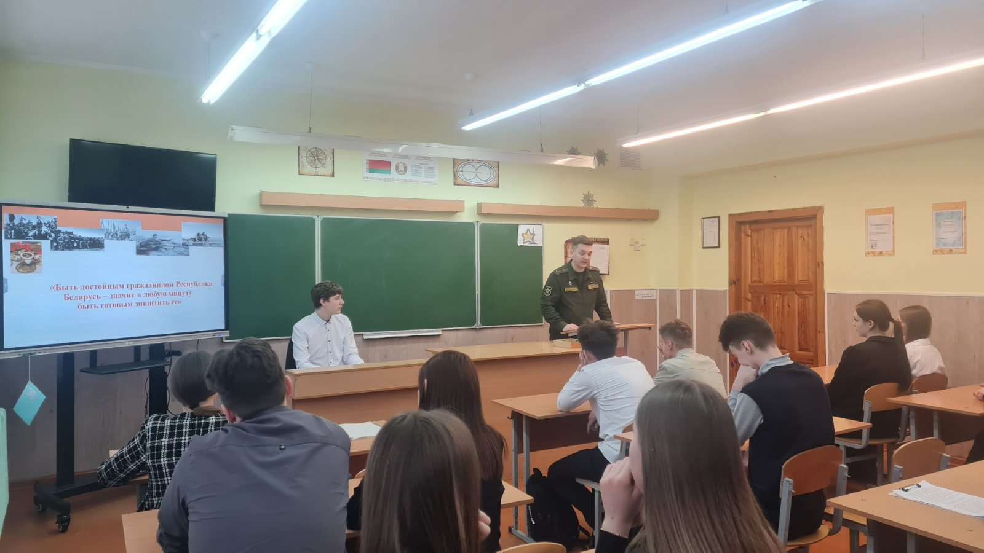
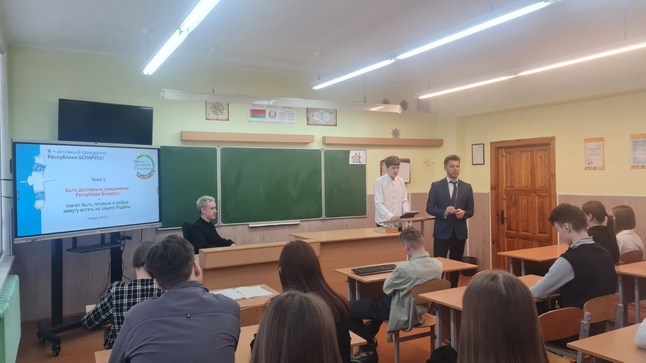
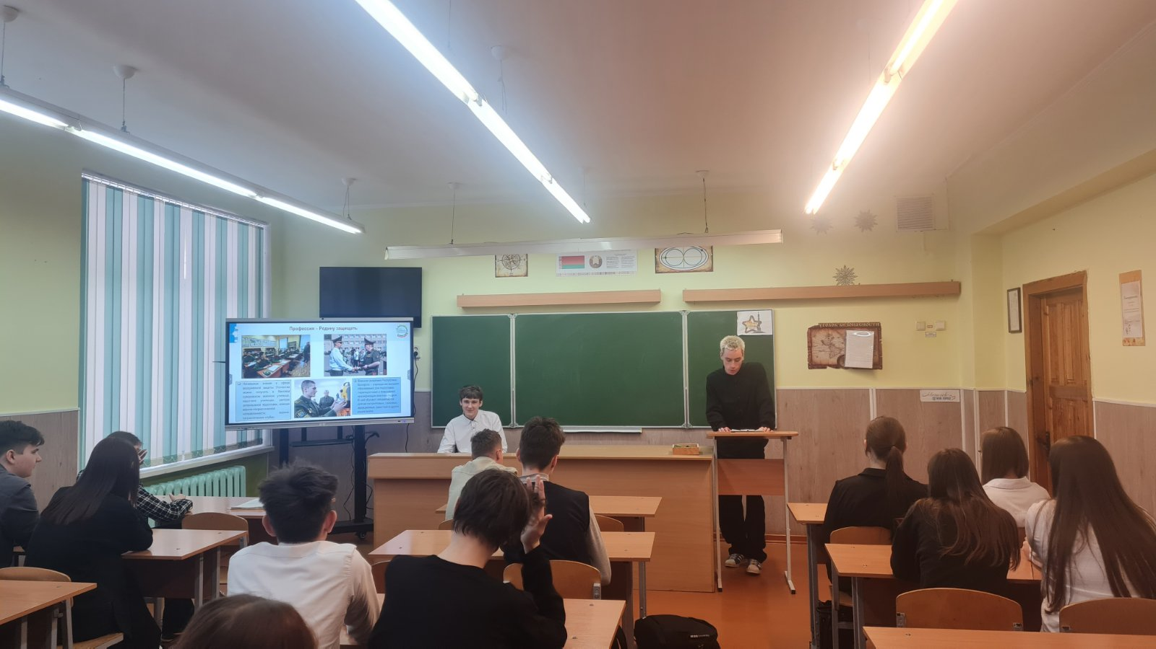
  Быть достойным гражданином Республики Беларусь – значит в любую минуту быть готовым защитить её

Slide 7
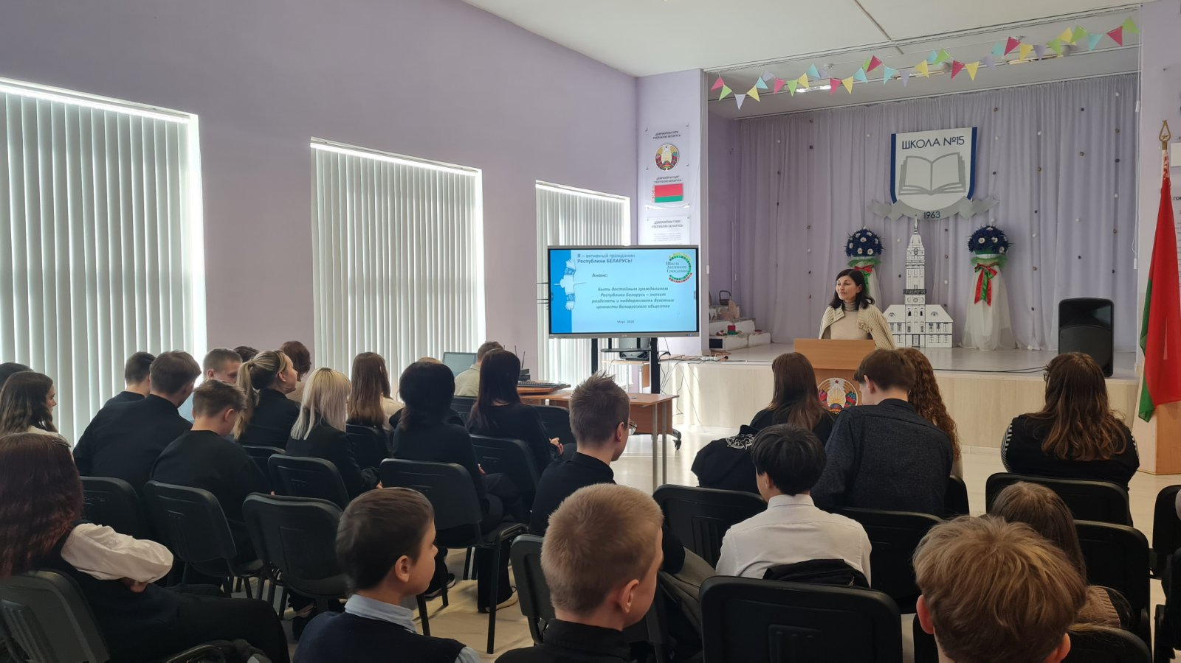
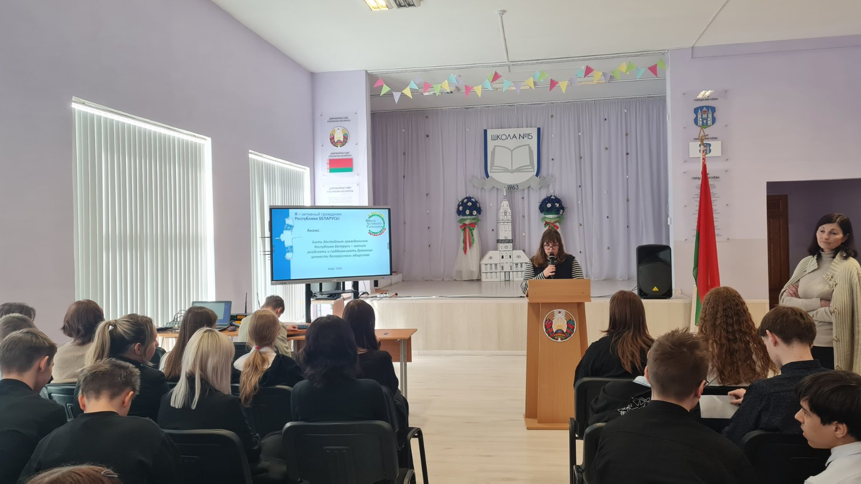
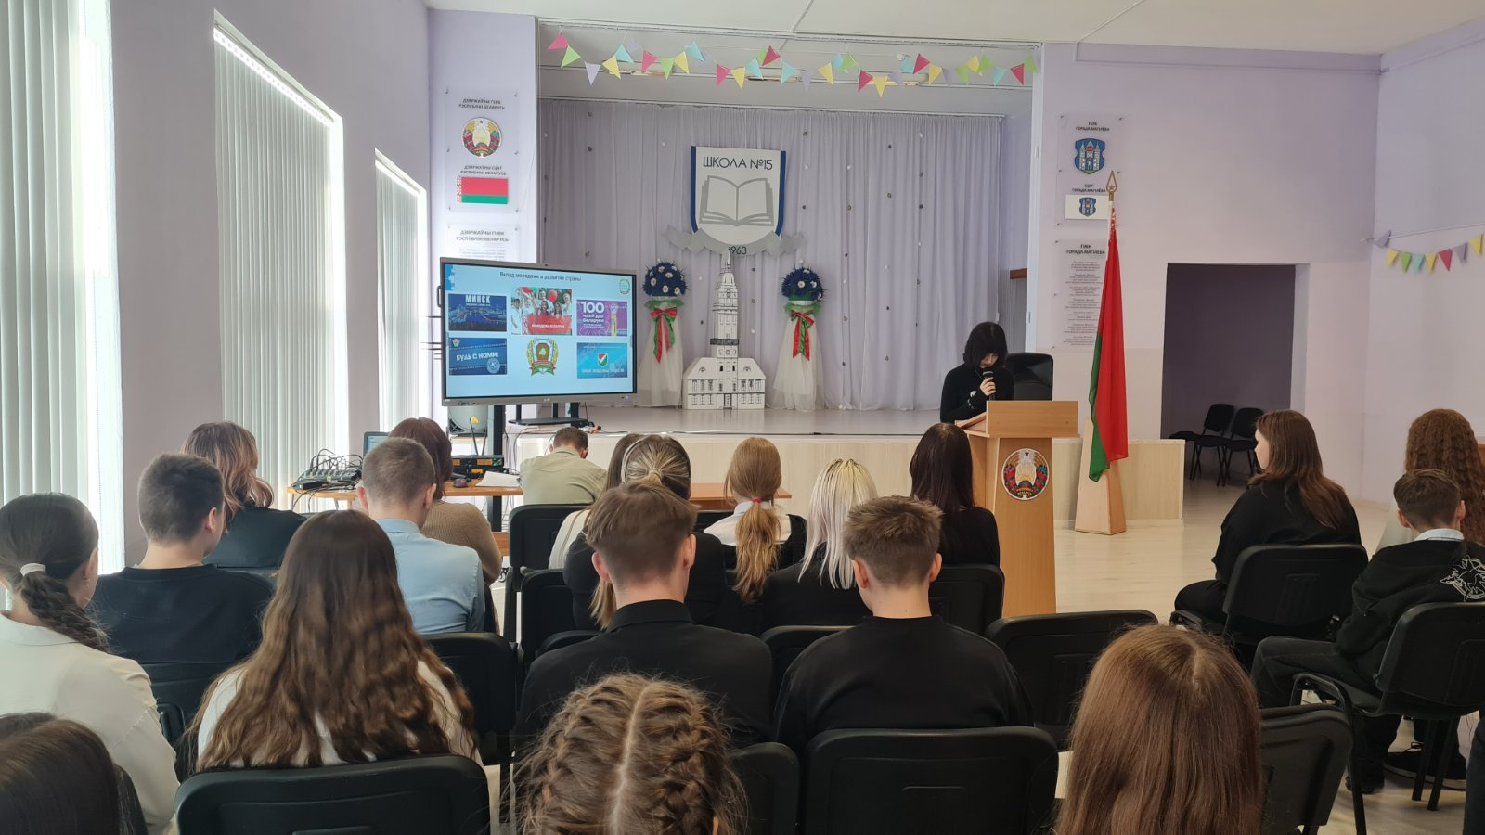
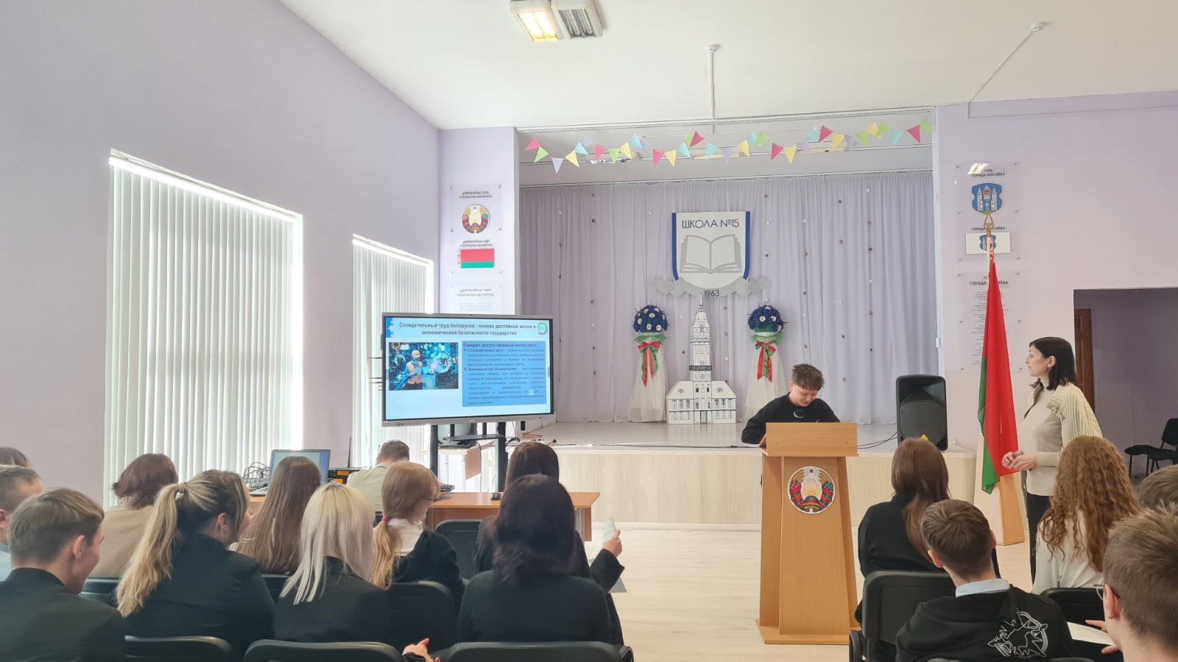
Быть достойным гражданином Республики Беларусь – значит быть
частью белорусского общества

Slide 8
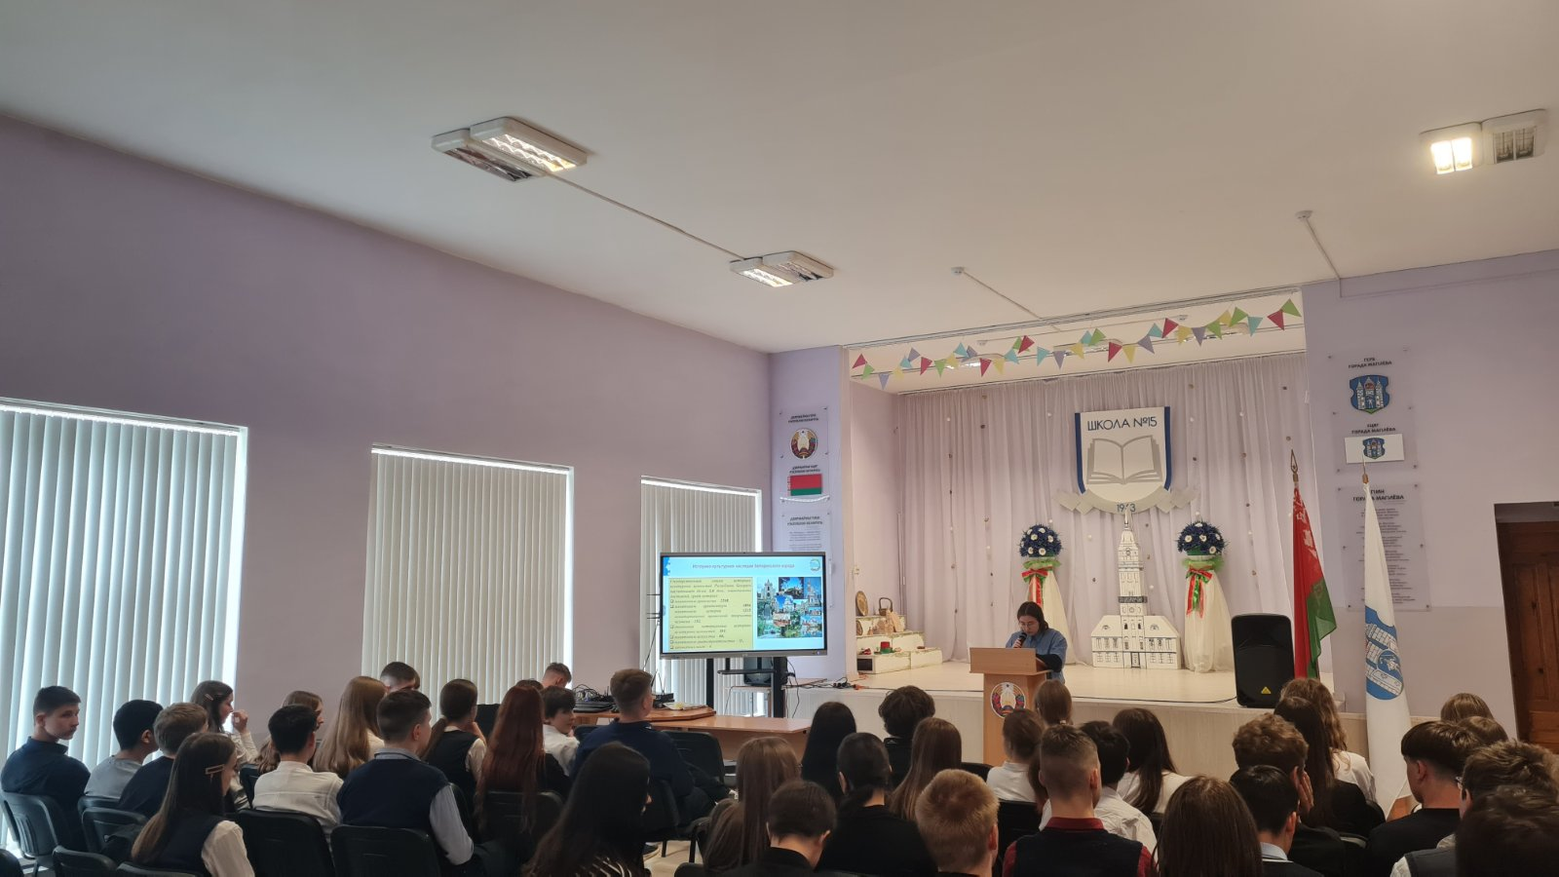
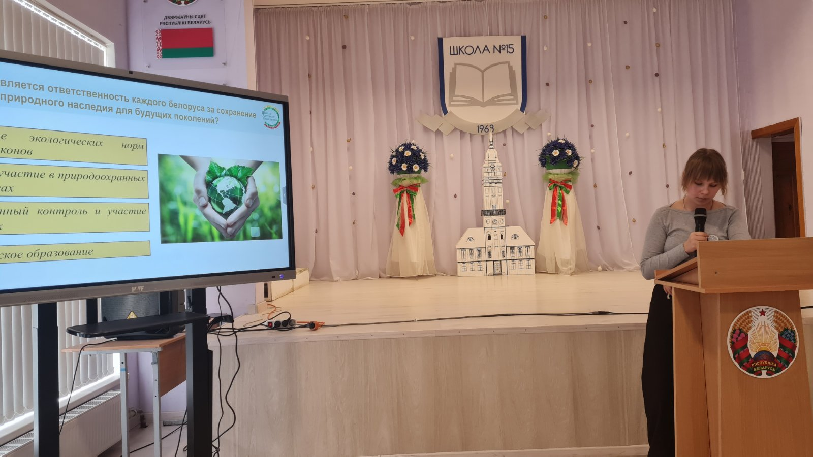
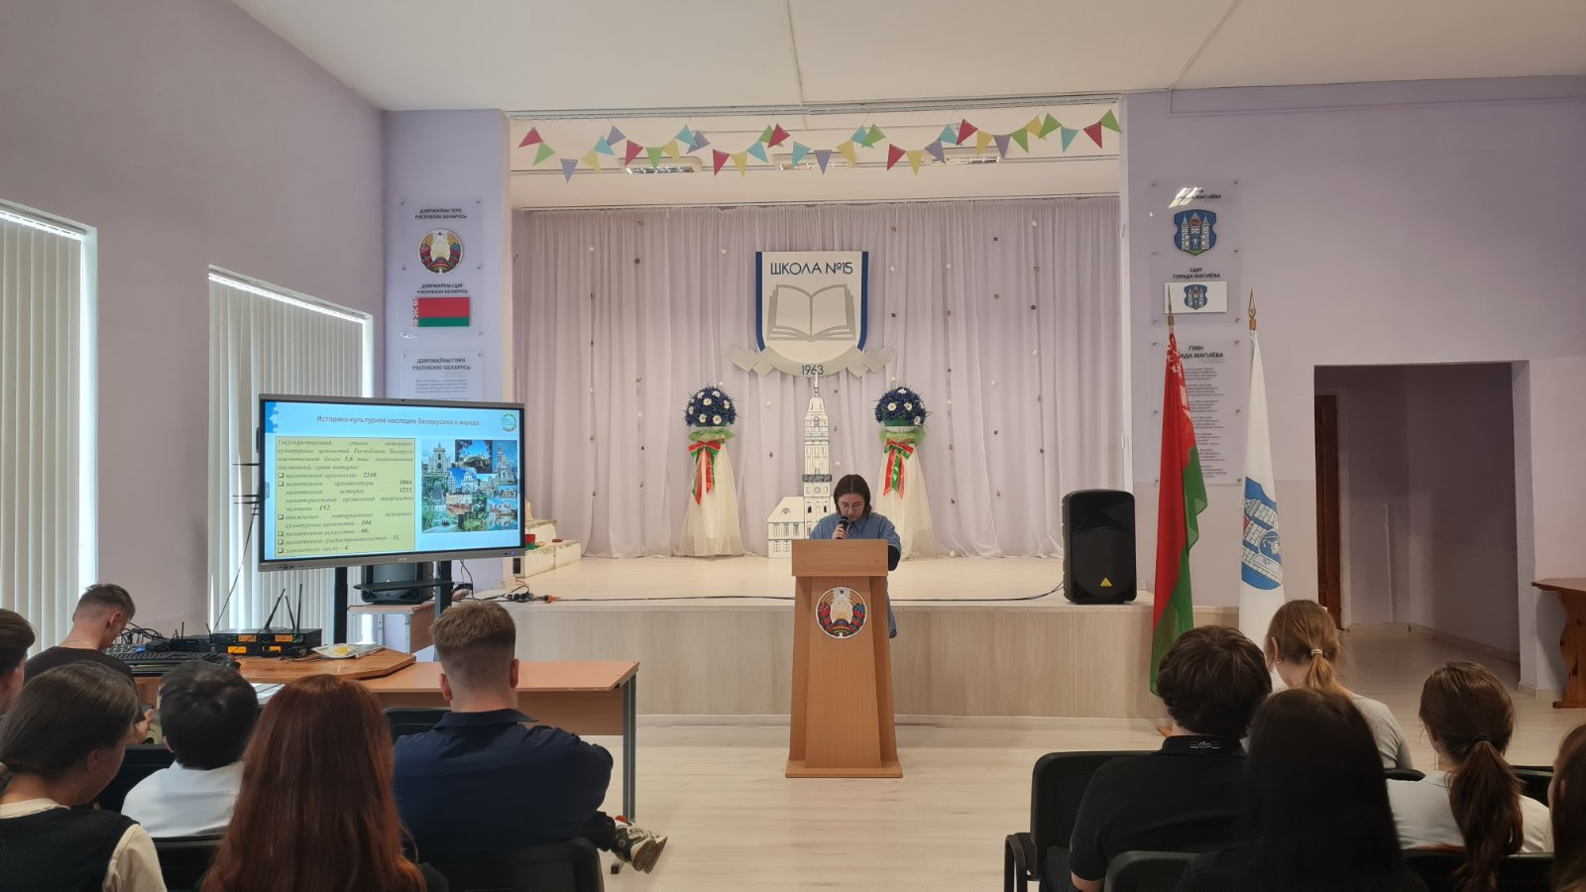
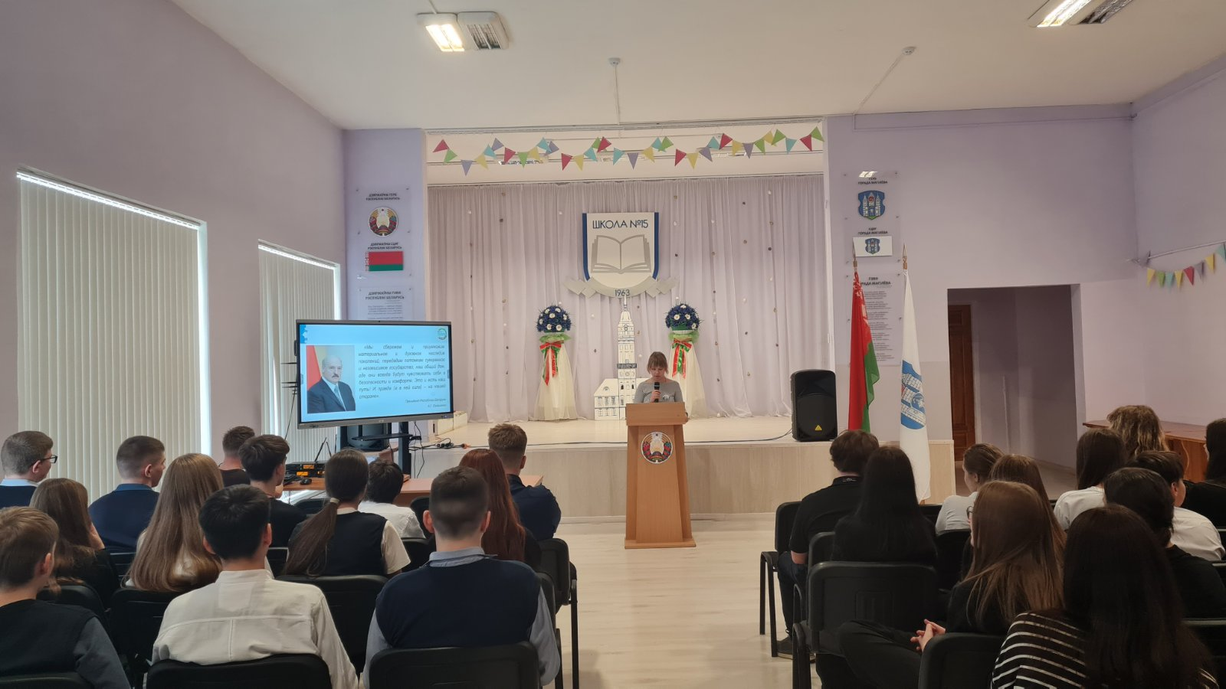
Быть достойным гражданином Республики Беларусь – значит разделять и поддерживать духовные ценности белорусского общества

Slide 9
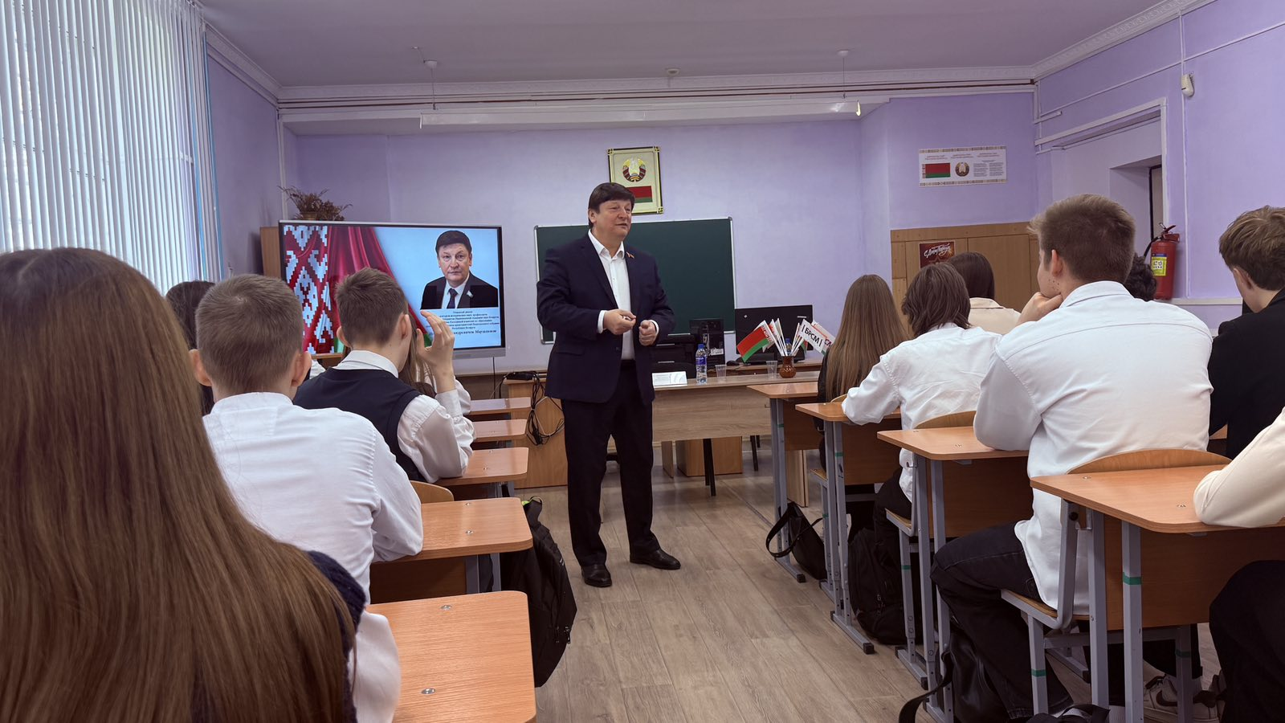
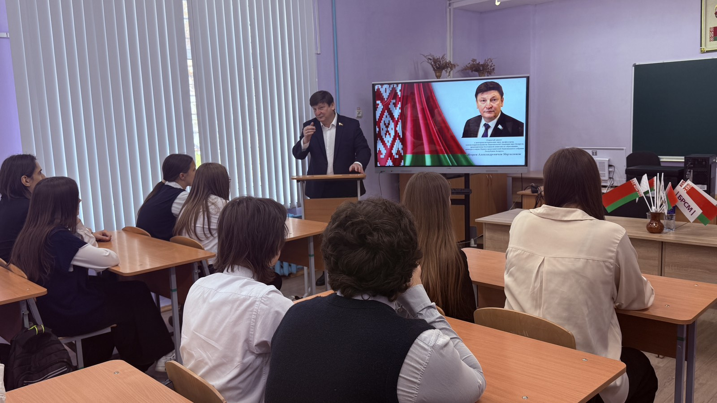
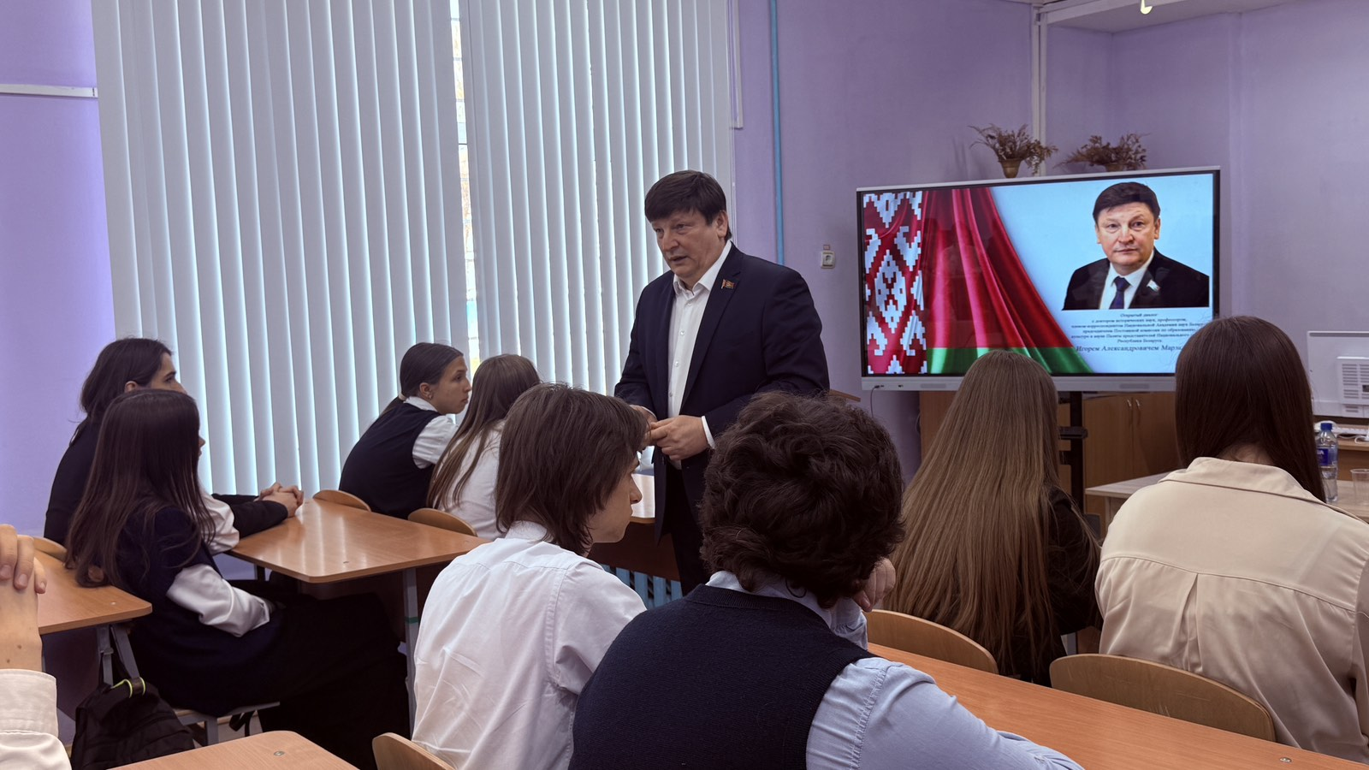
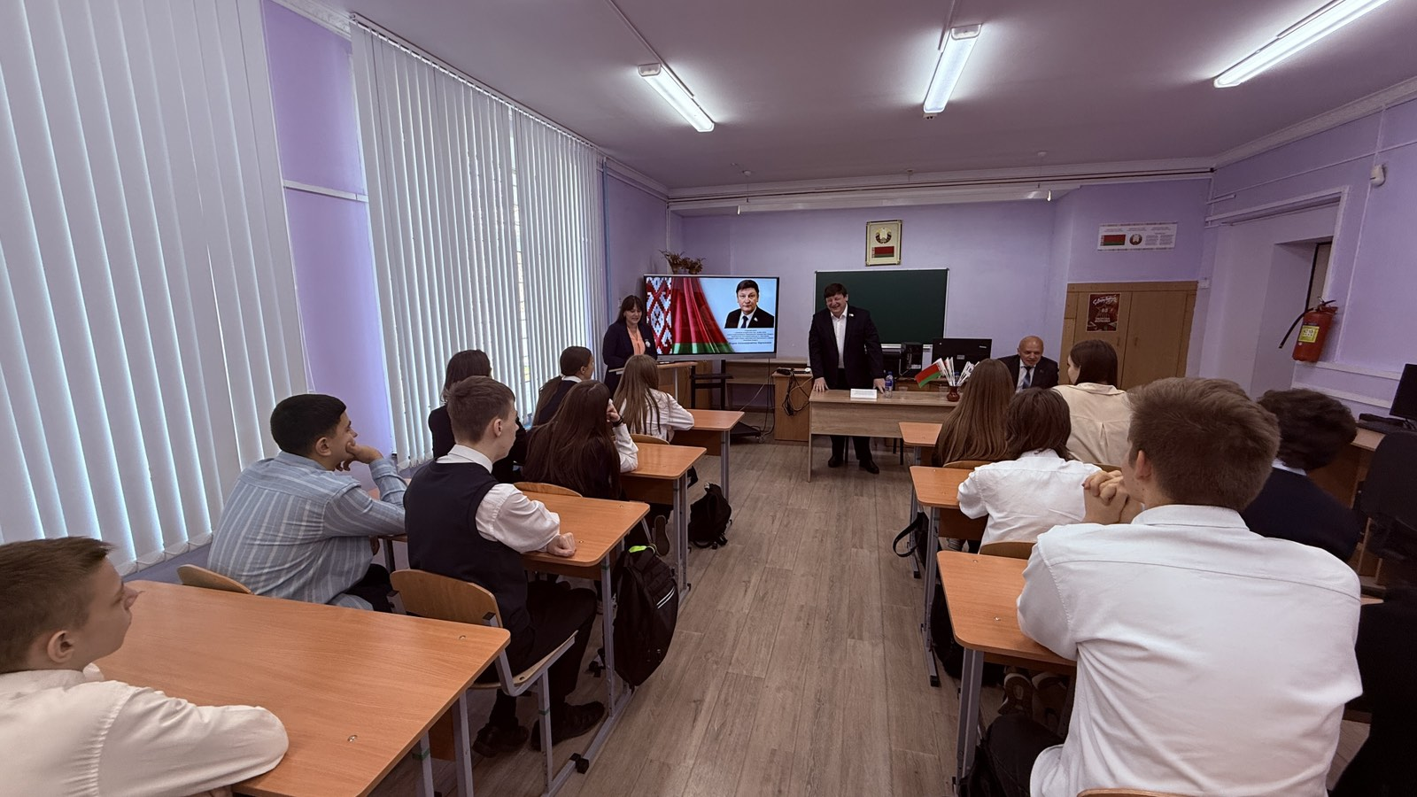
Быть достойным гражданином Республики Беларуси – значит гордится
достижениями Беларуси

Slide 10
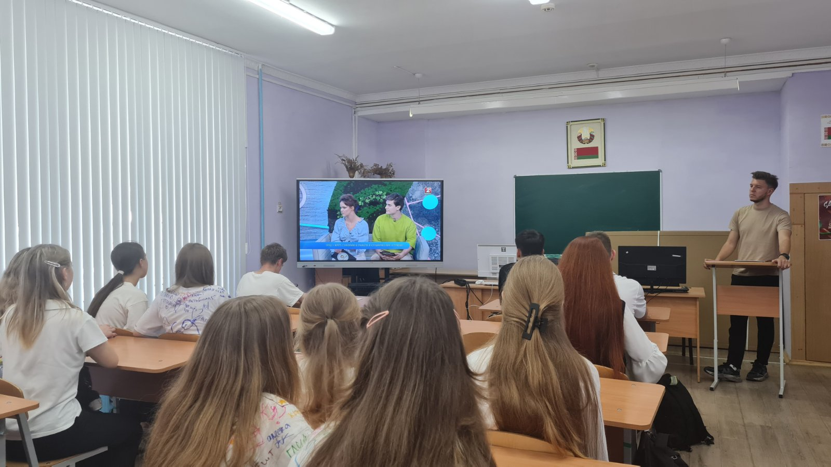
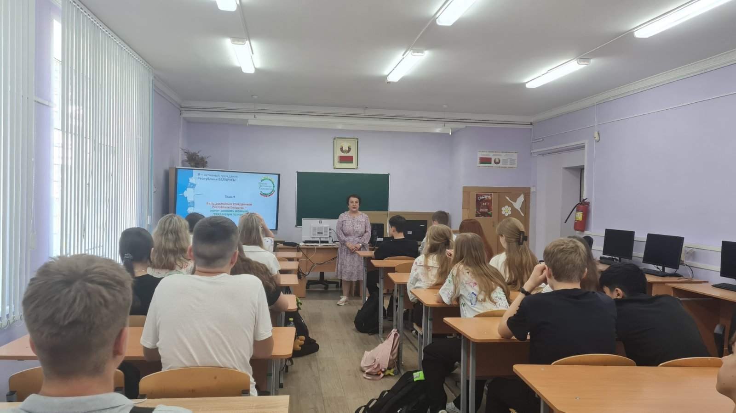
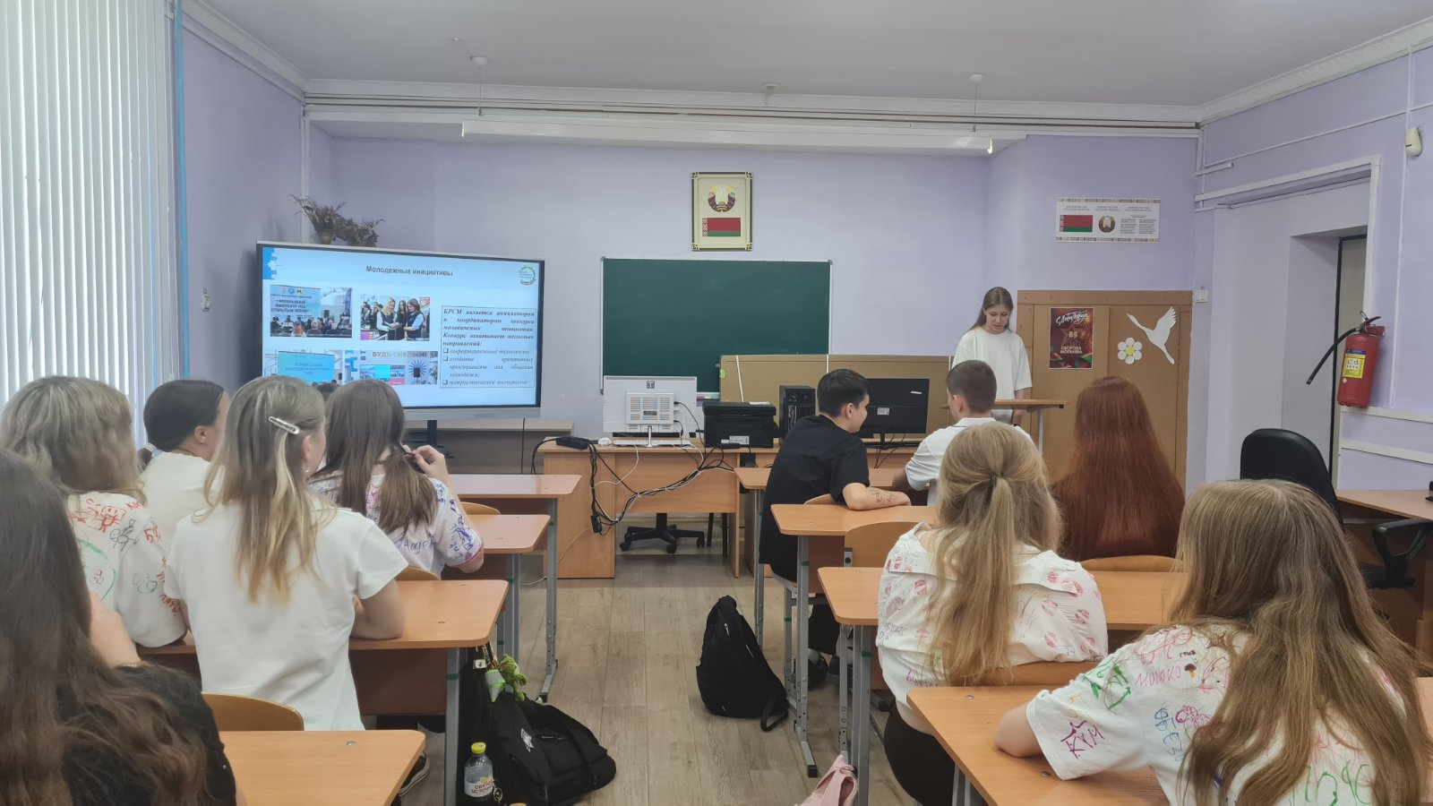
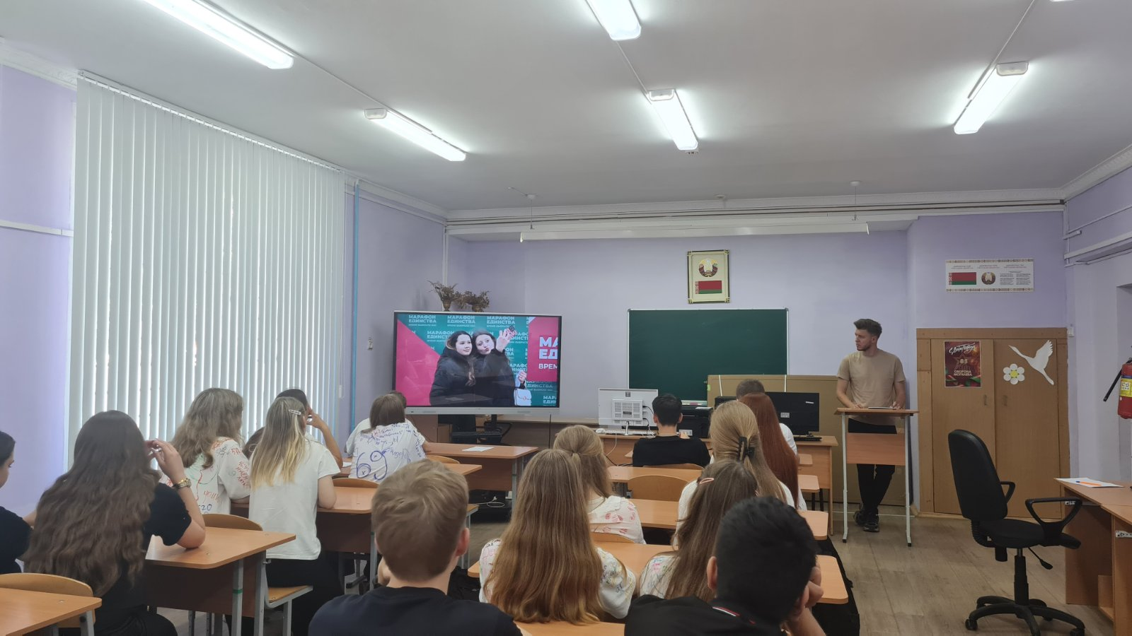
Быть достойным гражданином Республики Беларусь – значит занимать
активную гражданскую позицию

